Slide 1

LADKRABANG COUNTRY
Group.11

Slide 2
GOAL
Target group
นักศึกษา
บุคลากรภายใน / ภายนอกองค์กร
บุคคลภายนอกที่มีความสนใจ

Slide 3
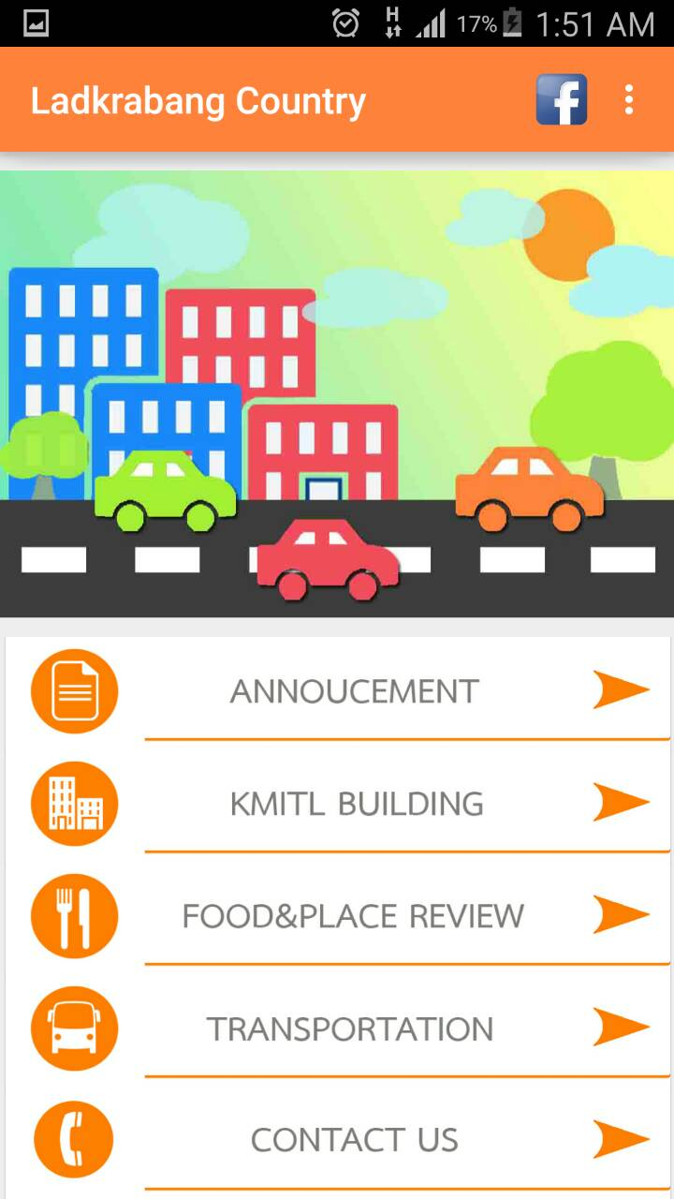
Feature

Slide 4
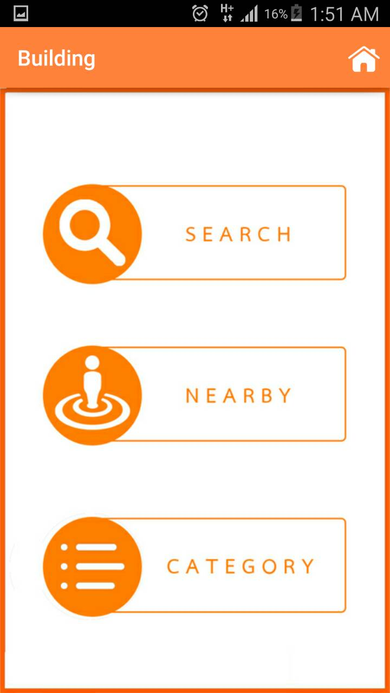


KMITL BUILDING
รับรู้ข้อมูลข่าวสารภายใน KMITL

Slide 5
KMITL BUILDING
ค้นหาสถานที่ต่างๆในบริเวณ KMITL

Slide 6

KMITL BUILDING
สร้างและให้คะแนนบทวิจารณ์ต่างๆ

Slide 7
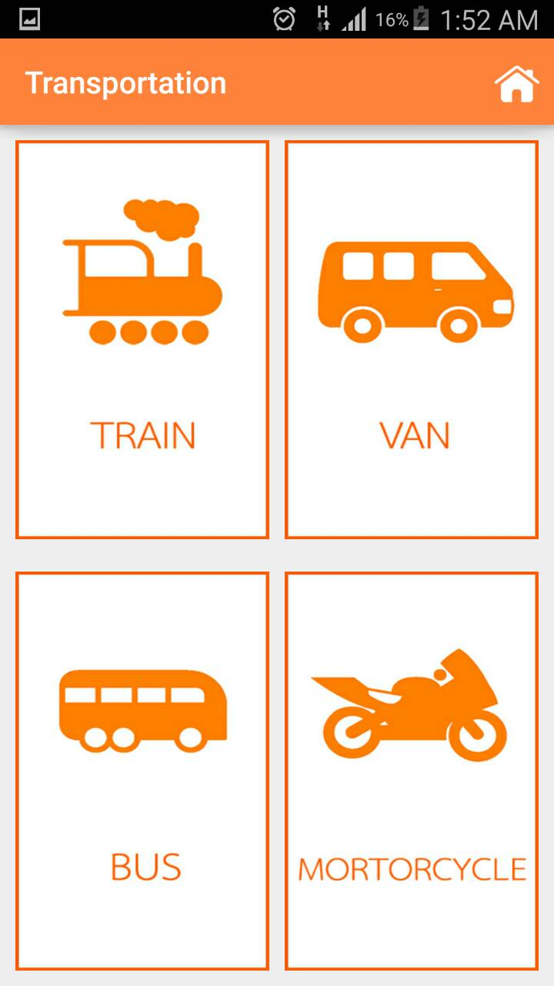

KMITL BUILDING
ช่วยอำนวยความสะดวกในการเดินทาง

Slide 8
1
DESIGN

Slide 9
DOMAIN MODEL

Slide 10
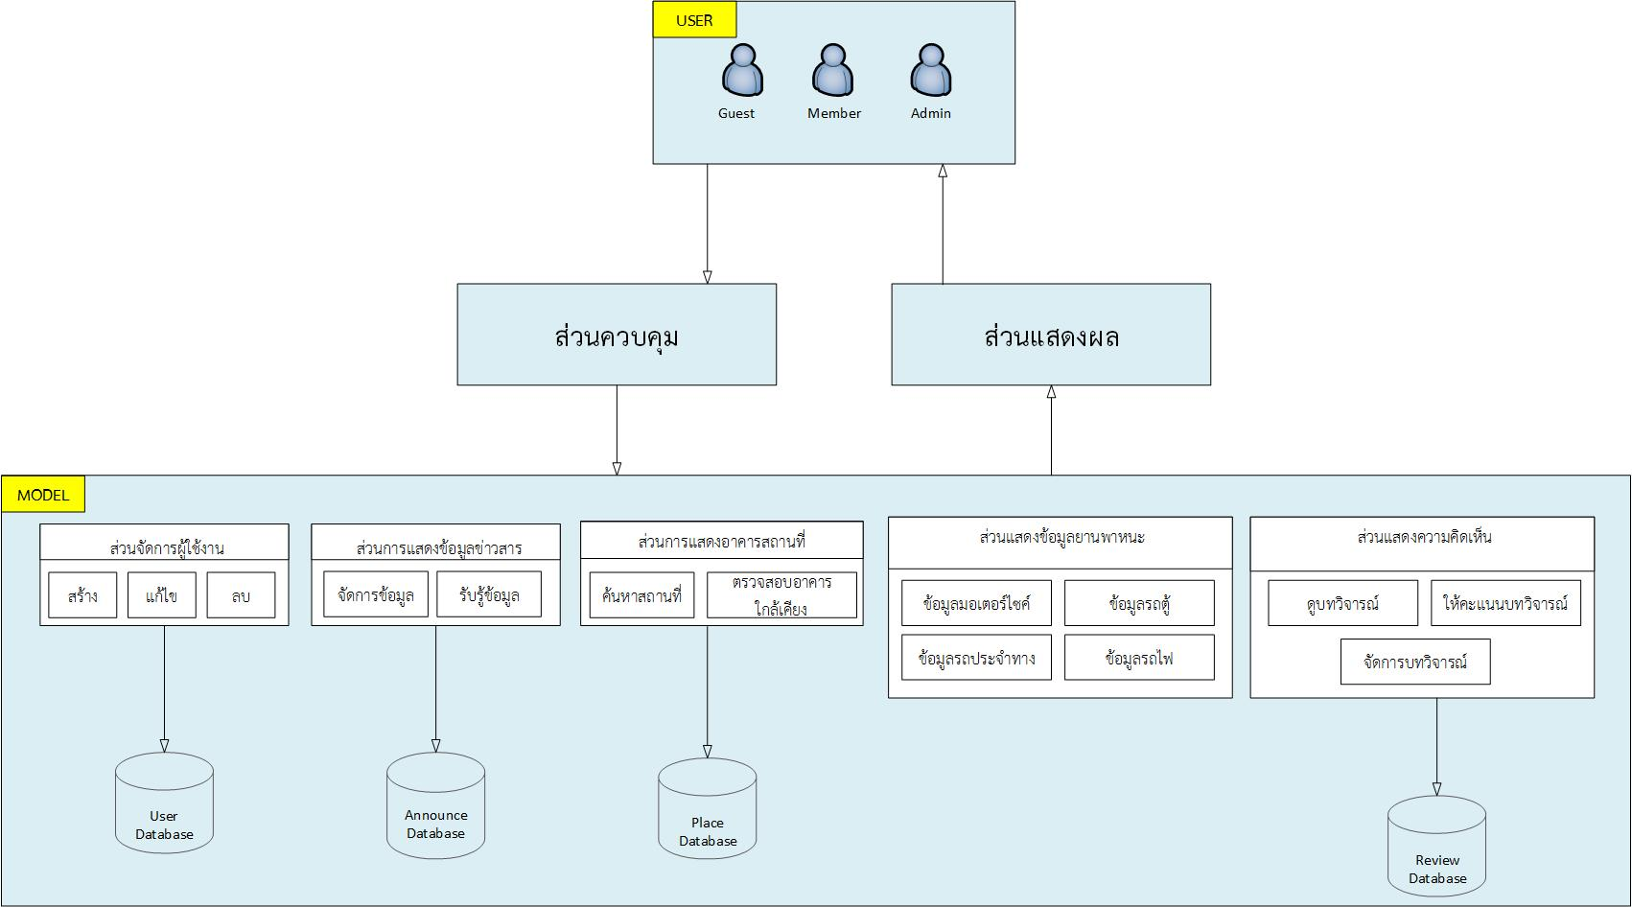
Other important component’s design

Slide 11
Other important component’s design
Subsystem ประกอบด้วย
1 ส่วนผู้ใช้งาน ประกอบด้วย Guest, Member and Admin ซึ่งมีการติดต่อเพื่อเรียกใช้งานส่วนควบคุม
2 ส่วนควบคุม มีการติดต่อกับส่วนประมวลผลและส่วนผู้ใช้งาน
3 ส่วนประมวลผล(model) ประกอบด้วย 1. ส่วนการทำงาน 1.1 ส่วนจัดการผู้ใช้ 1.2 ส่วนการแสดงข้อมูลข่าวสาร 1.3 ส่วนการแสดงอาคารสถานที่ 1.4 ส่วนแสดงข้อมูลยานพาหนะ 1.5 ส่วนแสดงความคิดเห็น

Slide 12
Other important component’s design
2. ส่วนเก็บข้อมูล 2.1 ฐานข้อมูลผู้ใช้งาน 2.2 ฐานข้อมูลข่าวสาร 2.3 ฐานข้อมูลอาคารสถานที่ 2.4 ฐานข้อมูลส่วนแสดงความคิดเห็น
ซึ่งส่วนประมวลผลจะติดต่อกับส่วนแสดงผลเพื่อส่งค่า เอาท์พุตที่ได้ออกไป
4 ส่วนแสดงผล มีการติดต่อกับส่วนประมวลผลและส่วนผู้ใช้งานมีการติดต่อกับส่วน

Slide 13
Other important component’s design
Subsystems / Components
สวนประกอบย่อยต่างๆที่อยู่ภายในส่วนการทำงานของส่วนประมวลผล
ส่วนจัดการผู้ใช้ ประกอบด้วยส่วนย่อยที่ทำการ สร้าง แก้ไข และ ลบ ข้อมูลของ ผู้ใช้งานได้ ซึ่งในส่วนนี้ติดต่อกับฐานข้อมูลผู้ใช้
ส่วนการแสดงข้อมูลข่าวสาร ประกอบด้วยส่วนย่อยที่ใช้ในการจัดการข้อมูล และรับข้อมูล ซึ่งในส่วนนี้ติดต่อกับฐานข้อมูลข่าวสาร
ส่วนการแสดงอาคารสถานที่ ประกอบด้วยส่วนย่อยที่ใช้ในการค้นหาสถานที่ และตรวจสอบอาคารใกล้เคียง ซึ่งในส่วนนี้ติดต่อกับฐานข้อมูลอาคารสถานที่
ส่วนแสดงข้อมูลยานพาหนะ ประกอบด้วยส่วนย่อยที่ใช้ในการให้ข้อมูลการเดินทางทั้งมอเตอร์ไซค์ รถตู้ รถประจำทาง และรถไฟ
ส่วนแสดงความคิดเห็น ประกอบด้วยส่วนย่อยที่ใช้ในการจัดการบทวิจารณ์ การดูบทวิจารณ์ และ การให้คะแนนบทวิจารณ์ ซึ่งในส่วนนี้ติดต่อกับฐานข้อมูลส่วนแสดงความคิดเห็น

Slide 14
design pattern example
Information Expert
We should look for that class of object that has a information needed to determine the total
EX. ContentProvider

Slide 15
Thank you
Do you have any question ?

